Slide 2
ORGANIZACIÓN Y GESTIÓN DEL MANTENIMIENTO
Organización y Planificación del Mantenimiento:
Establecer un F.O.D.A. ponderado:
El objetivo es tener un panorama con suficiente detalle del estado de las áreas dedicadas al mantenimiento, con el fin de saber sobre necesidades, la cultura de trabajo, ubicación y posicionamiento respecto a lo que es la Empresa, variables territoriales regionales, provinciales y nacionales que permitan contextualizar la forma de trabajar, planificar e implementar el mantenimiento.
La ponderación permite conocer el estado de los Factores, los optimos en relación con los de riesgo, y establecer planes de acción a corto plazo para aquellos que requieran una atención urgente, y de largo plazo para aquellos que requieran menos atención.

Slide 3
ORGANIZACIÓN Y GESTIÓN DEL MANTENIMIENTO
Organización y Planificación del Mantenimiento:
Establecer un Diagrama de Flujo:
Primer paso en la planifiación de actividades del mantenimiento, una situación aproximada e irreal, la implementación de una actividad según el diagrama de flujo es ineficiente e ineficaz, no tiene en cuenta los recursos, no tiene en cuenta los tiempos de una tarea, (a lo sumo el total), no contempla las tareas en paralelo, (es como si todo lo tuviese que hacer un solo recurso humano), no permite un desgloce intensivo y eficiente de las operaciones.
Las operaciones son secuenciales de principio a fin, sin la posibilidad de realizar tareas en paralelo, (al menos en los diagramas normalizados), de modo que es un diagrama orientativo para contextualizar el trabajo, y a partir de aquí comenzar a desarrollar la planificación con recursos mas realistas, mas eficientes y eficaces.

Slide 4
ORGANIZACIÓN Y GESTIÓN DEL MANTENIMIENTO
Organización y Planificación del Mantenimiento:
Confeccionar un diagrama analítico o de Ruta:
Si bien el diagrama es muy utilizado en la planificación de proyectos, donde hay un producto en proceso, puede usarce en la planificación del mantenimiento de equipos o partes de los mismos, de esta manera se tiene una visión clara, resumida y técnica del proceso de mantenimiento, con el detalle del proceso de mantenimiento de las piezas involucradas.
Este diagrama es posterior al de flujo, puede complementarse luego con el diagrama de Gozinto si es necesario, cuando se trabaja con un equipo que requiere despiece.
El diagrama se hace para cada pieza, desde que inicia el mantenimiento hasta que finaliza, si hay varias piezas incolucradas, cada una tendra su diagrama de ruta.

Slide 5
ORGANIZACIÓN Y GESTIÓN DEL MANTENIMIENTO
Organización y Planificación del Mantenimiento:
EL F.O.D.A.
El nombre de esta herramienta analítica hace referencia a:
FORTALEZAS: factor positiva e interna.
OPORTUNIDADES: Factor positivo y externo.
DEBILIDADES: factor negativo y externo.
AMENAZAS: factor negativo y externo.
El objetivo es sincerar los factores, para afianzar y mejorar las Fortalezas, aprovechar las Oportunidades, Eliminar las Debilidades, hacer frente a las Amenazas.
El estudio FODA permite examinar la interaccipon entre caracteristicas propias del grupo de estudio y el medio o entorno en el que se desenvuelve.

Slide 6
ORGANIZACIÓN Y GESTIÓN DEL MANTENIMIENTO
Organización y Planificación del Mantenimiento:
EL FORMATO DEL F.O.D.A.
Interno
Externo
Es fundamental establecer el límite,
de modo de tener muy claro cuando
Considerar a un factor como interno
o como externo.
+
F
O
-
D
A
Sin el límite si o si se cae en errores
En la confección del FODA, se confun_
den fortalezas con oportunidades.

Slide 7
ORGANIZACIÓN Y GESTIÓN DEL MANTENIMIENTO
Organización y Planificación del Mantenimiento:
¿Qué son las FORTALEZAS?
Son capacidades o recursos que se tienen dentro del límite, en condiciones de ser aplicados para alcanzar los objetivos y concretar los planes.
¿Qué son las DEBILIDADES?
Son la falta de capacidades o recursos que se tienen dentro del límite, en condiciones de apartar o dificultar el logro de los objetivos.
En la parte de las Fortalezas y Debilidades se consideran las siguientes áreas:
Análisis de Recursos: Capital, recursos humanos, sistemas de información, activos fijos, activos no tangibles.
Análisis de Actividades: Recursos gerenciales, recursos estratégicos, creatividad.
Análisis de Riesgos: Con relación a los recursos y a las actividades del grupo en estudio.
Análisis de Portafolio: La contribución consolidada de las diferentes actividades de la organización.

Slide 8
ORGANIZACIÓN Y GESTIÓN DEL MANTENIMIENTO
Organización y Planificación del Mantenimiento:
¿Qué son las OPORTUNIDADES?
Son opciones del entorno que pueden aprovecharse, para cualquiera de las variables que componen el grupo, recursos humanos, materiales, para la Empresa misma.
¿Qué son las AMENAZAS?
Son variables del entorno que pueden hacer mermar la eficiencia y eficacia de un área o plan de mantenimiento, es mas, pueden anularlo por lo que importante el estudio exaustivo.
El área de Oportunidades y Amenazas comprende los siguientes aspectos:
Análisis del Entorno: Estructura de su industria (Proveedores, canales de distribución, clientes, mercados, competidores, inter relación de las areas de la empresa).
Grupos de interés: áreas de la empresa, Gobierno, instituciones públicas, sindicatos, gremios, comunidad.
El entorno visto en forma más amplia: Aspectos demográficos, políticos, legislativos, etc.

Slide 9
ORGANIZACIÓN Y GESTIÓN DEL MANTENIMIENTO
Organización y Planificación del Mantenimiento:
CONSIDERACIONES GENERALES PARA LA ELABORACIÓN DEL ANÁLISIS FODA
Es recomendable que el análisis sea elaborado por un equipo (3 a 5 de personas) que cuente con la experiencia y conocimiento de las diversas áreas de la organización, que con sus opiniones, enriquezca el resultado.
Los responsables del análisis deben de tener todas las facilidades para el acceso a la información de las áreas funcionales de trabajo que se requiera.
Antes de establecer los criterios del análisis es preciso identificar y colectar ciertos elementos de la estructura de organización que servirán de base para asegurar la congruencia del mismo, tales como: la visión y misión, el objetivo general, el organigrama funcional etc.
Los criterios de análisis que se establezcan de inicio, deben ser claros, que no dejen duda y cuyo significado sea el mismo para todos los que participen en el análisis.
Los criterios establecidos deben ser consistentes, es decir, no se debe modificar el proceso, porque se invalida el resultado del diagnóstico.
Para cada criterio establecido, se debe hacer el análisis de las cuatro variables (fortalezas, oportunidades, debilidades y amenazas), es decir no deben quedar variables sin que tengan elementos; eso es parte del trabajo de equipo y de la visión objetiva de la organización.
Suele suceder que, algunas veces, quiénes realizan el análisis buscan guardar una imagen institucional a conveniencia, o no quieren herir susceptibilidades y por tanto emiten opiniones o juicios que no se apegan a la realidad, como por ejemplo, no reconocer debilidades o tratar de minimizar las amenazas, lo que se traduce en una falsa idea de la organización que limita un diagnóstico y evaluación seria, y tampoco contribuye a corregir errores o al desarrollo de Estrategias.
Se recomienda para el análisis de los criterios y sus variables elaborar una matriz, dado que ello facilita el manejo de los datos.
El análisis debe ser realizado en un período razonable y definido, dado que, la dinámica administrativa puede convertir en poco oportuna, apreciable u obsoleta mucha de la información que se obtenga; lo que puede suceder si el estudio se dilata demasiado.
El informe final del análisis debe ser estructurado de tal forma, que demuestre en forma profesional un diagnóstico apropiado, maduro, que contenga los elementos tangibles que permitan establecer propuestas para elaborar estrategias, es decir, que sea un documento de trabajo útil para la planeación y administración estratégica y no solamente un requisito obligatorio o formalidad, dentro de un plan, que no tenga mayor impacto en el desarrollo de éste.

Slide 10
ORGANIZACIÓN Y GESTIÓN DEL MANTENIMIENTO
Organización y Planificación del Mantenimiento:
PROCEDIMIENTO PARA ELABORAR UN ANÁLISIS FODA:
El procedimiento que aquí se propone para desarrollar el análisis FODA incluye los siguientes pasos:
Identificación de los criterios de análisis.
Determinación de las condiciones reales de actuación en relación a las variables internas y externas del análisis.
Asignación de una ponderación para cada una de las fortalezas, oportunidades, debilidades y amenazas, listadas todas en el formato normalizado. (matriz).
Cálculo de los resultados.
Determinación del balance estratégico.
Graficación y análisis de los resultados.
Obtener conclusiones, confeccionar e implementar el plan de acción.
Ejemplo de aplicación ...
Se determina el límite como el Departamento de Mantenimiento, (DM)

Slide 11
ORGANIZACIÓN Y GESTIÓN DEL MANTENIMIENTO
FORTALEZAS | OPORTUNIDADES | DEBILIDADES | AMENAZAS
Capacidad Directiva Iniciativa y voluntad de los integrantes del Departamento de Mantenimiento. Permanencia de los miembros del DM. Pertenencia de los miembros del DM. | Factor económico Disminución de costos por mantenimiento. Aumento de disponibilidad de los sistemas, subsistemas, equipos y componentes. | Capacidad Directiva El monto del presupuesto del DM es limitado. Desconocimiento de las estrategias de mantenimiento. Ausencia de tecnología o sistemas informáticos. | Factor económico Disminución del presupuesto asignado al DM. Políticas gubernamentales sobre importación de piezas y equipos. Inestabilidad política. Paros de transporte, cortes de ruta.
Capacidad Competitiva Capacidad de emprendimiento. Capacidad de Organización. Actitud visionaria. | Factor Político Participación conjunta del DM en las reuniones de planificación y toma de desiciones. | Capacidad Competitiva Limitada cultura de mantenimiento por parte los jefes de area del DM. | Factor Político Adquisición de equipos sin considerar al DM.
Capacidad financiera Reducción de los costos operativos del DM. | Factor Social Capacitación. Equipamiento y recursos económicos. | Capacidad financiera Desconocimiento del DM de la capacidad financiera de la empresa, accesos a creditos, ofertas. | Factor Social Recursos humanos locales con poca capacitación. Falta de Casas de estudios locales.
Capacidad Tecnológica Equipamiento Tecnológico moderno. | Factor Tecnológico Avances de la tecnología. Avances de la ergonomía. Avances en sistemas de verificación y control. | Capacidad Tecnológica Desconocimiento del personal del DM, de la tecnología existente en equipos. | Factor Tecnológico Constantes cambios tecnológicos en el DM.
Capacidad en talento humano Personal motivado, adecuado, con experiencia y cultura organizacional. | Factor Geográfico Cercania de proveedores. Accesos asfaltados y en condiciones. Zona con acceso a varios tipos de transportes. | Capacidad en talento humano Duplicidad y repetición ineficiente de procesos de mantenimiento. Personal en el DM realizando tareas ajenas al mantenimiento. | Factor Geográfico Zona de muchas presipitaciones con desborde de ríos. Zona de mucha humedad, enfermedades vectoriales y respiratorias.

Slide 12
ORGANIZACIÓN Y GESTIÓN DEL MANTENIMIENTO
Se establece un sistema de ponderación, a criterio del grupo de trabajo:
Por ejemplo, podemos elegir:
Alto = 3
Medio = 2
Bajo = 1
Ojo, el significado de la ponderación es según se apliquen a los factores (+) o los (-):
Un valor alto en una Oportunidad o Fortaleza, implican que son considerados muy buenos.
Un valor alto en una Debilidad o Amenaza, implican que son considerados muy malos.

Slide 13
ORGANIZACIÓN Y GESTIÓN DEL MANTENIMIENTO
FORTALEZAS | OPORTUNIDADES | DEBILIDADES | AMENAZAS
Capacidad Directiva Iniciativa y voluntad de los integrantes del Departamento de Mantenimiento. (2) Permanencia de los miembros del DM. (3) Pertenencia de los miembros del DM. (3) | Factor económico Disminución de costos por mantenimiento. (2) Aumento de disponibilidad de los sistemas, subsistemas, equipos y componentes. (3) | Capacidad Directiva El monto del presupuesto del DM es ,uy limitado. (3) Desconocimiento de las estrategias de mantenimiento. (2) Ausencia de tecnología o sistemas informáticos. (3) | Factor económico Disminución del presupuesto asignado al DM. (3) Políticas gubernamentales sobre importación de piezas y equipos. Inestabilidad política. (3) Paros de transporte, cortes de ruta. (3)
Capacidad Competitiva Capacidad de emprendimiento. (2) Capacidad de Organización. (2) Actitud visionaria. (1) | Factor Político Participación conjunta del DM en las reuniones de planificación y toma de desiciones. (2) | Capacidad Competitiva Limitada cultura de mantenimiento por parte los jefes de area del DM. (2) | Factor Político Adquisición de equipos sin considerar al DM. (3)
Capacidad financiera Reducción de los costos operativos del DM. (1) | Factor Social Capacitación. (3) Equipamiento y recursos económicos. (2) | Capacidad financiera Desconocimiento del DM de la capacidad financiera de la empresa, accesos a creditos, ofertas. (3) | Factor Social Recursos humanos locales con poca capacitación. (3) Falta de Casas de estudios locales. (3)
Capacidad Tecnológica Equipamiento Tecnológico moderno. (2) | Factor Tecnológico Avances de la tecnología. (3) Avances de la ergonomía. (3) Avances en sistemas de verificación y control. (3) | Capacidad Tecnológica Desconocimiento del personal del DM, de la tecnología existente en equipos. (3) | Factor Tecnológico Constantes cambios tecnológicos en el DM. (3)
Capacidad en talento humano Personal motivado, adecuado, con experiencia y cultura organizacional. (3) | Factor Geográfico Cercania de proveedores. (2) Accesos asfaltados y en condiciones. (3) Zona con acceso a varios tipos de transportes. (1) | Capacidad en talento humano Duplicidad y repetición ineficiente de procesos de mantenimiento. (3) Personal en el DM realizando tareas ajenas al mantenimiento. (2) | Factor Geográfico Zona de muchas presipitaciones con desborde de ríos. (3) Zona de mucha humedad, enfermedades vectoriales y respiratorias. (3)

Slide 14
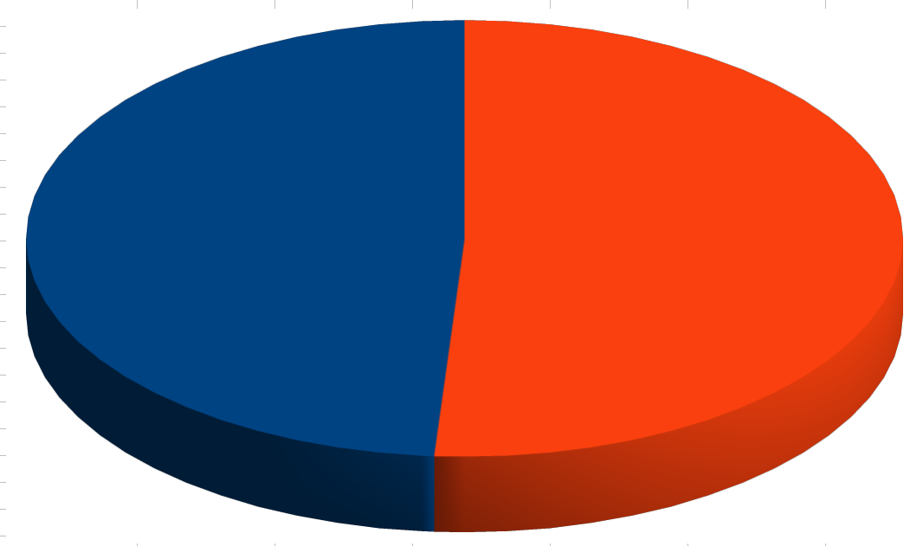
ORGANIZACIÓN Y GESTIÓN DEL MANTENIMIENTO
Sumamos lof factores positivos y los negativos:
FP: Fortalezas + Oprtunidades = 46
FN: : Debilidades + Amenazas = 48
Total de factores = 94 ; luego si 94 = 100%, FP = 48,94% y FN = 51,06%
Tenemos, según el analisis competente y responsable
del equipo de trabajo, más FN que FP, de modo
que el plan de acción tiene, no solo que mejorar los
items analizados, sino que tambien tiene que revertir
esta situación.
FP 48,94%
FN 51,06%

Slide 15
ORGANIZACIÓN Y GESTIÓN DEL MANTENIMIENTO
PLAN DE ACCIÓN |  | Versión:
 |  | Fecha de Elaboración:
 |  | Fecha de modificación:
 |  | Aprueba:
Elabora: |  | Revisa:
Área de Análisis | Problema Detectado | Alternativa de Solución
Departamento de Mantenimiento | Desconocimiento de las Estrategias de Mantenimiento. Limitada cultura de mantenimiento por parte los jefes de area del DM. Desconocimiento del personal del DM, de la tecnología existente en equipos. Duplicidad y repetición ineficiente de procesos de mantenimiento. | Iniciativa y Voluntad de los integrantes del DM. Participación conjunta de todos los integrantes del DM. Atención inmediata a cualquier área. Registro exaustivo de todos los procesos y analisis exaustivo del historico al inicio de cada jornada.
Establecer un sistema de control con documentación de gestión de mantenimiento en la ejecución de los trabajos que se realizan.
Departamento de Mantenimiento | No existe un modelo de documentación de mantenimiento y ejecución del mismo. | Diseñar documentacion de gestión de mantenimiento para el control de trabajo. Capacitación del manejo de documentación y plan de mantenimiento.
Aprovechar la predisposición de los integrantes de los servicios de mantenimiento, su capacidad de emprendedores y organizativa, que permita mantener a los equipos confiables y disponibles para su duncionamiento

Slide 16
ORGANIZACIÓN Y GESTIÓN DEL MANTENIMIENTO
PLAN DE ACCIÓN |  | Versión:
 |  | Fecha de Elaboración:
 |  | Fecha de modificación:
 |  | Aprueba:
Elabora: |  | Revisa:
Área de Análisis | Problema Detectado | Alternativa de Solución
Implementar un plan de información que regule los flujos de servicios de mantenimiento
Departamento de Mantenimiento | Falta de Personal Técnico. Desconocmiento de los equipos Industriales en las distintas áreas de producción. | Crear nuevas partidas presupuestarias para contratar personal técnico. Capacitar al personal de Fábrica sobre el mantenimiento de equipos, cuidados previos, informes y alarmas, registro de servicios.
Diseñar e implementar sistemas de mantenimiento para consolidar el posicionamiento de servicios.
Departamento de Mantenimiento | Falta de recursos asociados con las nuevas tecnologías de mantenimiento. Falta de conocimiento en las herramientas de gestipon del mantenimiento. Falta de cultura de Mant. Para realizar procesos y procedimientos de detección y localización de fallas en los equipos de la planta. | Implementar herramientas de mantenimiento para mejorar el proceso continuo de desarrollo en localización de fallas en equipos. Capacitación del personal en el manejo adecaudo de los equipos.

Slide 17
ORGANIZACIÓN Y GESTIÓN DEL MANTENIMIENTO
Organización y Planificación del Mantenimiento:
Establecer un Diagrama de Flujo:
El primer paso es el establecer o desarrollar una descripción del proceso de mantenimiento que se va a realizar, lo mas detallado posible
El segundo paso es itemizar cada una de las tareas, respetando la descripción hecha del proceso, y en cada ítem, seleccionar una palabra que describa o que sea una referencia del mismo.
Finalmente se desarrolla el diagrama de flujo, atendiendo a las reglas y simbolos normalizados por fuentes externas e internas.

Slide 18
ORGANIZACIÓN Y GESTIÓN DEL MANTENIMIENTO
Organización y Planificación del Mantenimiento:
Establecer un Diagrama de Flujo: Simbolos normalizados.
El diagrama se desarrolla de arriba hacia abajo, y desde la izquierda hacia la derecha.
Simbolos según normas ANSI y DIN
(único ingreso)
Toma de decisiones.
Dirección del flujo
¿?
no
(salida por NO)
Inicio/Fín
Inicio y Fín
si
Referencias de continuidad
Tarea/operación
#
Referencia que continúa en otra hoja
Informes
#
Referencia que continúa en la
misma hoja, o que suma otro flujo.
Igresar/registrar información

Slide 19
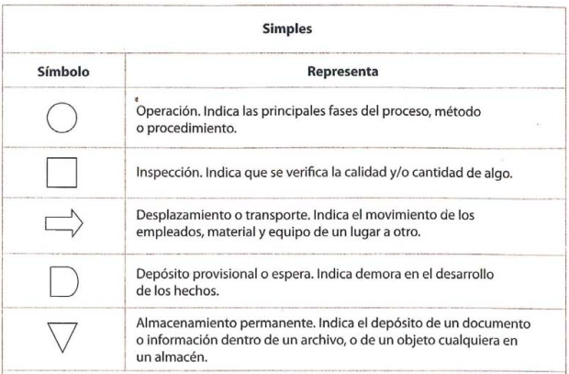
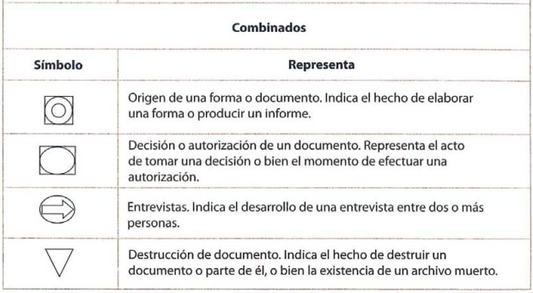
ORGANIZACIÓN Y GESTIÓN DEL MANTENIMIENTO
Organización y Planificación del Mantenimiento:
Simbolos Auxiliares: Se ubican al lado de cada simbolo principal, no forma parte del diagrama de flujo, son un tamaño menor y van a servir para confeccionar rápidamente el Diagrama analítico.
Simbolos de la noram ASME

Slide 20
ORGANIZACIÓN Y GESTIÓN DEL MANTENIMIENTO
Ejemplo 1: Desarrollar el diagrama de flujo del siguiente mantenimiento correctivo:
Se trabaja sobre una OT firmada por el jefe general de Mantenimieto para la fecha.
Antes de iniciar se hace un acopio y control de herramientas, insumos y recursos necesarios para asisitir al sector a realizar el mantenimiento.
Se asiste al equipo a la hora establecida, se verifica el correcto encendido del mismo sin los acoples a otros equipos, en caso que no arranque se procede a verificar los puntos de falla con el fin de detectarla, si el arranque es exitoso se desconectan los circuitos de potencia, lo auxiliares y los de comunicación, en este orden y realizando registros de conexiones en caso de ser necesario.
En primer lugar, antes de desarmar el equipo y acceder a las placas electronicas, se procede a la protección del equipo contra descargas estáticas con la colocación de una muñequera antiestática.
Se procede a desarmar tapas y partes del equipo, llevando un registro y un orden de los tornillos extraidos.
Se realiza una limpieza de polvos mediante el uso de un pincel de cerda suaves.
Se retiran las placas electronicas y se procede a la limpieza de cada una con aerosol especial limpia contactos.
Se hace una revisión visual, buscando fallas por exesos de temperatura o destruccion de componentes, paso seguido
Si hay detección visual de fallas, se procede a reemplazar los componentes dañados.
Con la ayuda del diagrama del circuito electrónico, se hacen las mediciones sin tensión de componentes pasivos, luego, con una alimentación auxiliar para pruebas, se procede a medir los componentes energizados.
Si se detectan fallas de funcionamiento, se procede al reemplazo de los mismos.
Se verifica que los sistemas identificados de las placas funcionen correctamente.
Se procede al montaje de las placas, conexionado de las mismas al equipo y montaje de tapas y partes metalicas, se conectan las comunicaciones y la potencia, y se somete al equipo a una prieba de encendido y funcionamiento.
Se completan la OT con las acciones realizadas, y se firma para dejar en el DM.

Slide 21
ORGANIZACIÓN Y GESTIÓN DEL MANTENIMIENTO
Ejemplo 1: Iltemizar el proceso descripto y asignar referencias a las operaciones
REFERENCIA | DESCRICPIÓN
OT | Lectura y estudio de la orden de trabajo
ACOPIO | Revisión y adquisisción de herramientas, insumos y recursos necesarios.
ASISTENCIA | Se asiste al area donde se encuentra el equipo al cual realizarle el mantenimiento, a la hora señalada en la OT.
DESACOPLE | Se desacopla mecánicamente el equipo de la linea de producción.
ARRANQUE | Se procede al arranque del equipo.
¿ARRANCA? | Toma de decisión, ¿Arranca el equipo?, si no arranca se hacen las verificaciones de falla
FALLA | Al detectar la falla en el arranque, se soluciona y se vuelve a probar.
POTENCIA OUT | Desconexión de la potencia del equipo, (seccionador fusible o Interruptor)
AUXILIAR OUT | Desconexión del circuito funcional, (fusibles de comando o termicas)
COMUNICACIÓN OUT | Desconexion de DATA BUS, UTP y otros cables de comunicación del equipo.
ANTIESTÁTICA | Colocación de la muñequera antiestática.
TAPAS | Desarme de tapas y covertores, registro y orden de los tornillos.
LIMPIEZA | Limpieza de polvos mediante pincel de cerdas blandas.
PLACAS | Extracción de placas electronicas para la revisión visual, detección de exesos de temperatura y de componentes dañados.

Slide 22
ORGANIZACIÓN Y GESTIÓN DEL MANTENIMIENTO
Ejemplo 1: Iltemizar el proceso descripto y asignar referencias a las operaciones
REFERENCIA | DESCRICPIÓN
COMPONENTES | Reemplazo de los componenets dañados.
MEDICIONES P. | Se buscan fallas en componentes pasivos, sin la energización de las placas.
¿FALLA? | Toma de decisión. Si se detectan componentes dañados, se procede a reemplazarlos.
ENERGIZACIÓN | Con una fuente auxiliar, se conectan las placas para realizar las mediciones de componenetes activos, y de las respuestas de los sistemas.
MEDICIONES A. | Se procede a buscar fallas verificando el funcionamiento de los componentes activos, asi como las respuestas de los sistemas.
¿FALLA? | Toma de decisión. En caso de detectar componentes dañados se reemplaza, si el daño está en un micro o componentes de montaje superficial, se reemplaza la placa y se guarda la placa con falla para llevar al taller.
MONTAJE PLACAS | Se vuelven a colocar las placas en su lugar y se las conecta.
MONTAJE TAPAS | Se procede a re colocar los covertores y las tapas del equipo.
RE CONEXION COMUNICACIONES | Se vuelven a conectar los bus de comunicaciones.
RE CONEXIÓN DE AUXILIARES | Se conecta el circuito auxiliar y se verifica ekl encendido de los reles y contactores.
RE CONEXIÓN DE POTENCIA | Se reconecta la Potencia.
VERIFICACIÓN | Se procede a una ultima verificación de arranque normal del equipo
ACOPLAMIENTOS | Se conectan los acoplamientos mecánicos del equipo a la linea de producción.

Slide 23
ORGANIZACIÓN Y GESTIÓN DEL MANTENIMIENTO
Ejemplo 1: Con el itemizado anterior, implementar el diagrama de flujo:
1
Inicio
2
3
ARRANQUE
OT
COM. OUT
COMPONENTES
¿ARRANCA?
NO
ACOPIO
FALLA
TAPAS
MEDIC. P.
SI
ASISTENCIA
LIMPIEZA
A
POT. OUT.
DESACOPLE
MECÁNICO
PLACAS
AUX. OUT.
1
3
2

Slide 24
ORGANIZACIÓN Y GESTIÓN DEL MANTENIMIENTO
Ejemplo 1: Con el itemizado anterior, implementar el diagrama de flujo:
A
4
5
6
¿FALLA?
SI
Energización
MJE. PLACAS
POTENCIA IN
Reemplazo
MEDIC. ACT.
MJE. TAPAS
VERIFICACIÓN
+
¿FALLA?
SI
COM. IN
ACOPLE
MECÁNICO
Reemplazar
Preparación
Fuente Aux.
AUX. IN
FIN
4
5
6

Slide 25
ORGANIZACIÓN Y GESTIÓN DEL MANTENIMIENTO
Diagrama Analítico o de Ruta
ESTE DIAGRAMA HACE UN SEGUIMIENTO DEL PROCESO DE UN PRODUCTO.
PUEDE ESTABLECER TIEMPOS DE DEMORA DEL PROCESO.
SE LO OBTIENE DESPUÉS DE UN ANÁLISIS DE DIAGRAMA DE FLUJO.
OPERACIÓN
ALMACENAMIENTO
DEMORA
INSPECCIÓN
TRANSPORTE
OPERACIÓN e INSPECCIÓN

Slide 26
ORGANIZACIÓN Y GESTIÓN DEL MANTENIMIENTO
DIAGRAMA ANALÍTICO DE RUTA, ¿Cómo se usan los símbolos del analítico en un diagrama de flujo?
B
INICIO
A
TAREA 6
TAREA 1
¿?
DESECHO
TAREA 7
TAREA 2
TAREA 4
INFORME
TAREA 3
TAREA 5
+
A
B
FINAL

Slide 27
ORGANIZACIÓN Y GESTIÓN DEL MANTENIMIENTO
DIAGRAMA ANALÍTICO DE RUTA: COMO IMPLEMENTAR
ÍTEM | DETALLE |  |  |  |  |  | Tiempo | Distancia
01 | DETALLE 1 | X
02 | DETALLE 2 | X
03 | DETALLE 3 |  | X
04 | DETALLE 4 | X
05 | DETALLE 5 |  |  |  | X |  | 1,5 hs.
06 | DETALLE 6 | X
07 | DETALLE 7 |  |  |  |  | X |  | 22 m.
08 | DETALLE 8 |  |  | X
09 | DETALLE 9 | X

Slide 28
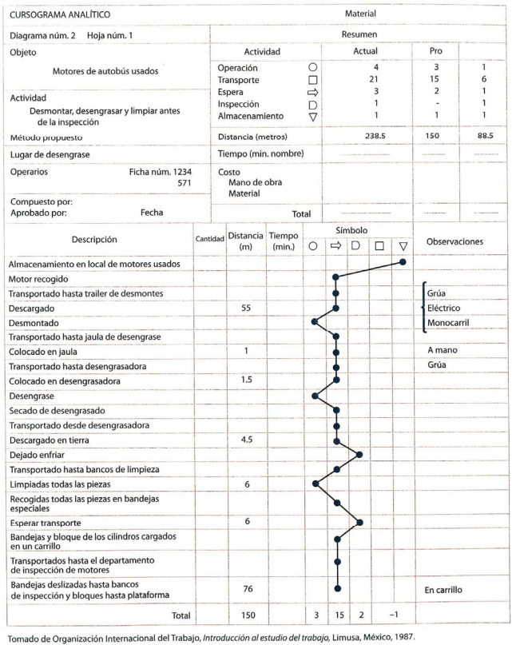
ORGANIZACIÓN Y GESTIÓN DEL MANTENIMIENTO
Diagrama Analítico o de Ruta
Ejemplo de una ficha
con el diagrama analítico

Slide 29
ORGANIZACIÓN Y GESTIÓN DEL MANTENIMIENTO
Final
Muchas Gracias

